Slide 1
3장. 이클립스(Eclipse) 설치
컴퓨터정보과
김진숙

Slide 2
이번 장에서 공부할 것
통합 개발 환경(IDE : Integrated Development Environment)인 이클립스(eclipse)를 이용하여 JSP 프로그램을 작성하고 실행하는 방법
학습내용
이클립스 다운로드 및 설치
이클립스 실행
톰캣 서버 등록
UTF-8 설정
JSP 프로그램 작성
개발 완료된 웹 애플리케이션 배포

Slide 3
이 단원이 끝나면 알게 되는 것
JSP 웹 프로그래밍을 위해서는 이클립스 패키지 중 어떤 것을 다운로드 받아야 하는가(버전말고)?
이클립스에서 작성한 프로그램 파일들이 저장되는 공간(폴더)을 무엇이라 하는가?
이클립스에서 JSP 웹 프로그래밍을 하기 위해서는 어떤 퍼스펙티브이어야 하는가?
이클립스를 설치한 후에 해주어야 하는 설정 중 가장 중요한 것 두가지 간략히 설명해 보시오.
JSP 애플리케이션을 작성하려면 프로젝트의 종류는 어떤 것으로 선택해야 하는가?
이클립스에서 개발된 웹 애플리케이션을 실제 서비스할 서버에 설치하는 방법을 설명해 보시오.
웹애플리케이션의 기본 폴더 구조를 설명하시오.

Slide 4
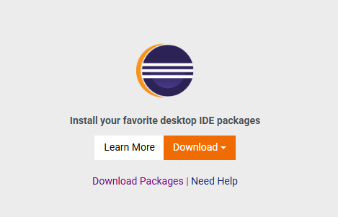

3.1 이클립스 다운로드 및 설치
이클립스 다운로드
http://www.eclipse.org/
버전 : 2020-06

Slide 5
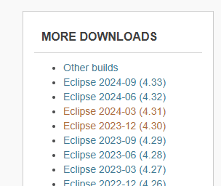
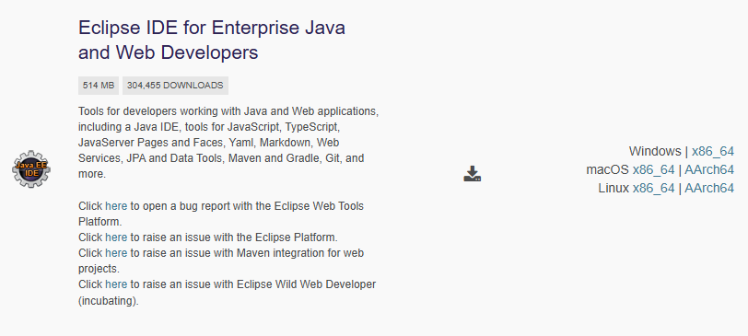
3.1 이클립스 다운로드 및 설치
설치 파일이 아니라 압축 파일을 사용할 것
Download 64bit 버튼 아래에 “Download packages” 링크를 클릭
“Eclipse IDE for Enterprise Java Developers” 패키지를 다운로드

Slide 6
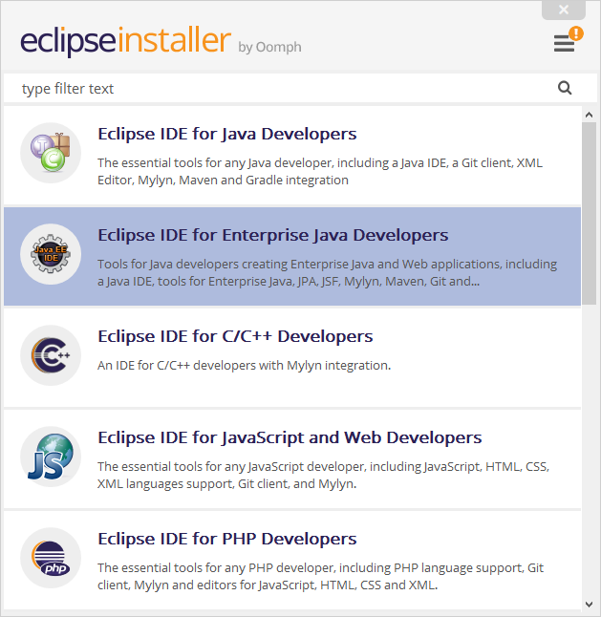
3.1 이클립스 다운로드 및 설치
혹시, 이클립스 실행파일을 다운로드 받았을 경우
웹프로그래밍을 하기 위해서는 ‘for Enterprise Java Developers 버전을 설치

Slide 7
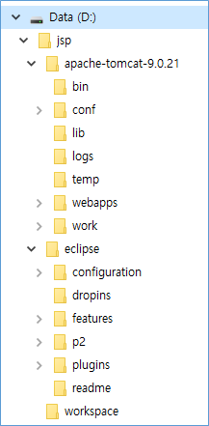
3.1 이클립스 다운로드 및 설치
다운로드가 끝나면 별다른 설치 과정 없이, 작업 폴더인 D:\jsp에 압축 해제
이클립스를 처음으로 실행하기 전에, workspace 폴더(작업 폴더)를 미리 작성
D:\jsp 폴더에 학생별로 자신의 Workspace를 만들어 작업할 수 있도록 할 것
자신의 영문이름과 반번호를 폴더명으로 하여 작성(예 : 홍길동 D:\jsp\honggildong_2-1 )
Honggildong_2-1

Slide 8
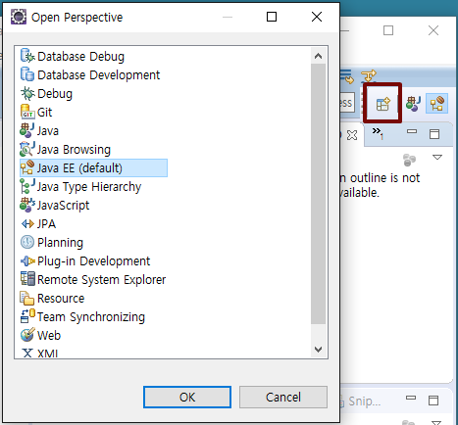
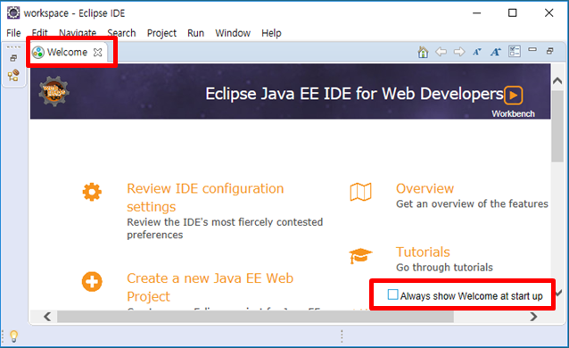
3.2 이클립스 실행
퍼스펙티브(perspective) 확인
퍼스펙티브는 개발 대상에 따른 화면과 메뉴 구성을 저장해 놓은 프로파일(profile)
JSP 프로그래밍을 할 때는 “Java EE” 퍼스펙티브에서 작업
만약 “Java EE” 버튼이 보이지 않으면 그 왼쪽에 있는 “Open Perspective” 버튼을 눌러 선택

Slide 9
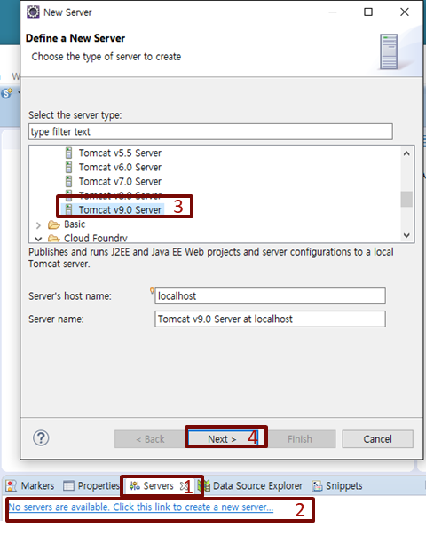
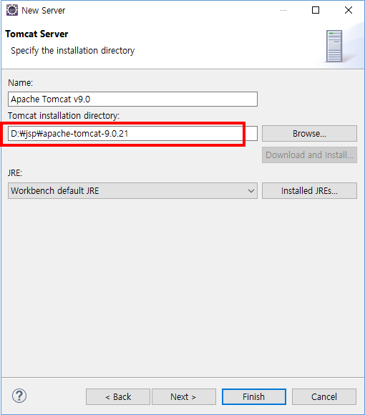
3.3 톰캣 서버 등록
화면 하단의 창에 “Servers” 탭을 클릭
“No servers are available. Click link to create a new server...”라는 링크 클릭

Slide 10
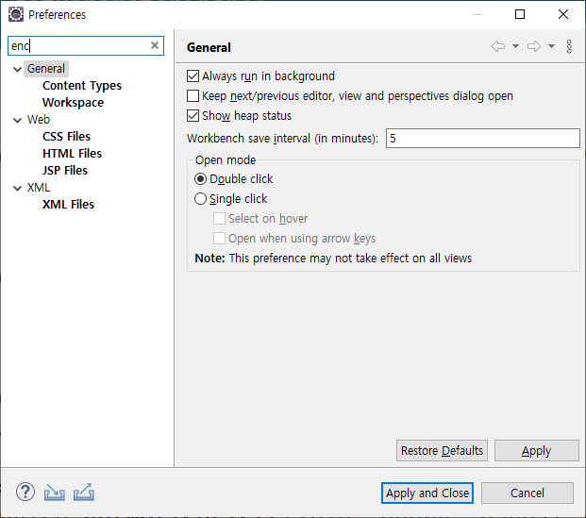
3.4 작업환경 설정
작업환경 설정 : [Window]-[Preferences]
웹 페이지에서 한글이 깨지지 않게 처리하는 환경 설정
[Preference]창에서 검색어를 ‘enc’를 입력하여 얻은 결과 항목(아래 그림 참조)에서 General, Web 하위 영역의 모든 부분에 [UTF-8] 선택

Slide 11
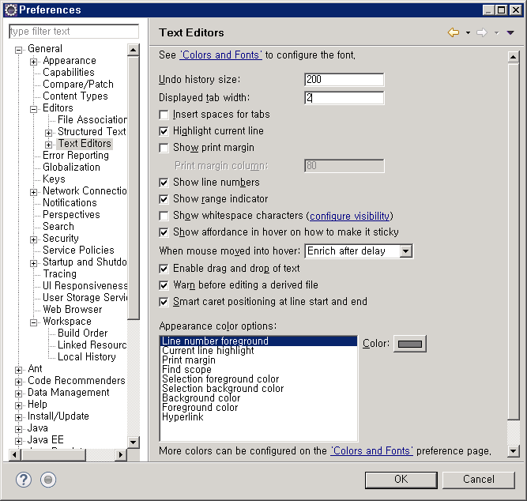
기타 설정들
에디터 뷰에 표시되는 소스코드 라인번호를 부여
[Preference]창에서 [General]-[Editors]-[Text Editors]항목을 선택
Tab 너비 설정 : 기본은 4 -> 2로 변경
오른쪽에 표시되는 내용에서 [Show line numbers]항목을 선택

Slide 12
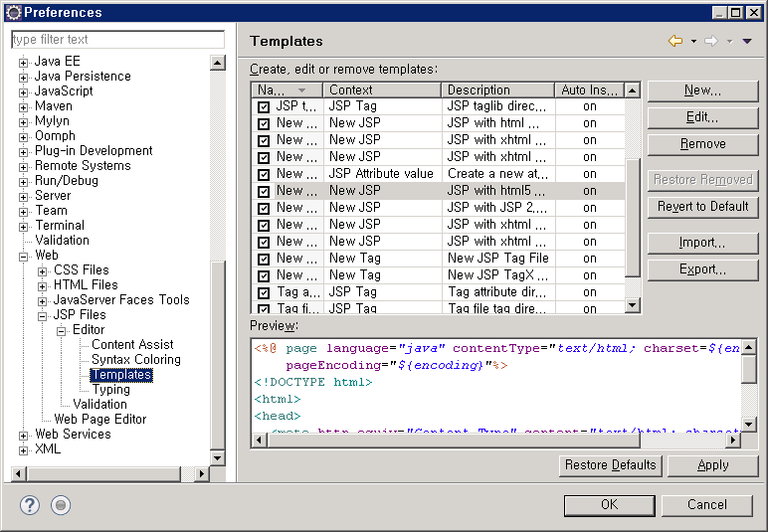
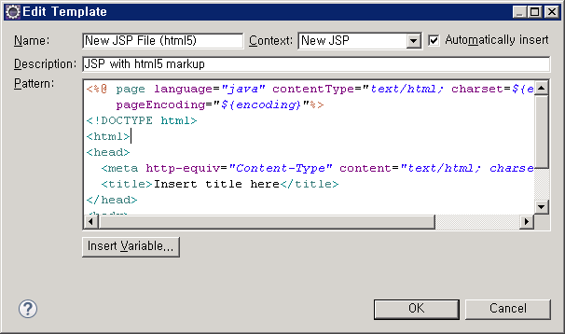
기타 설정들
JSP 템플릿 페이지 변경
[Preferences]창의 [Web]-[JSP Files]-[Editor]-[Templates]항목에서 템플릿 페이지 추가
가독성이 좋게 들여쓰기를 하고 자신의 코딩 스타일로 템플릿을 편집한다.
템플릿을 작성해두면 JSP 페이지를 표준화된 형식으로 만들 수 있다.

Slide 13
기타 설정들
외부 웹브라우저 Chrome 사용
[windows] – [web browser] 에서 ‘Chrome’을 선택

Slide 14
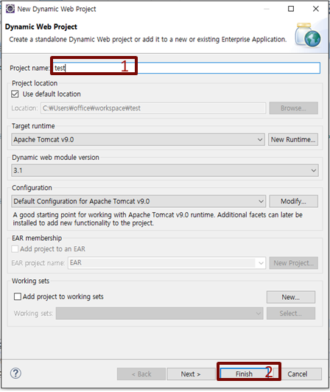
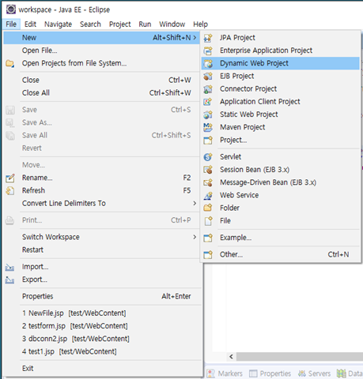
3.5 JSP 프로그램 작성
프로젝트 생성
이클립스에서의 프로젝트는 하나의 웹 애플리케이션으로 생각하면 됨
File 메뉴의 New → 새로 만들 프로젝트의 종류를 “Dynamic Web Project”로
프로젝트(test) 이름 입력하고 Finish

Slide 15
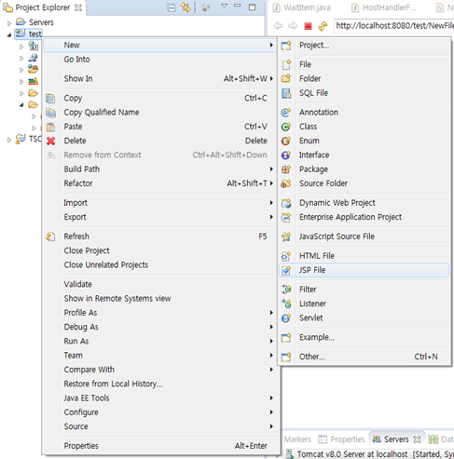
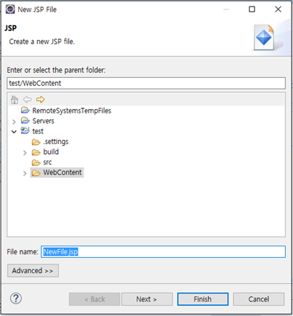
3.5 JSP 프로그램 작성
JSP 파일 새로 만들기
프로젝트 이름에 우클릭하여 New → JSP File
새로만들 JSP 파일의 이름을 입력

Slide 16
3.5 JSP 프로그램 작성
JSP 프로그램의 기본틀은 템플릿을 가져옴 : 필요한 부분만 입력
[예제 2-5] 표현식의 사용 (2-5.jsp)
<%@ page language="java" contentType="text/html; charset=UTF-8"
pageEncoding="UTF-8"%>
<%@ page import="java.time.*" %>
<!DOCTYPE html>
<html>
<head>
<meta charset="UTF-8">
<title>테스트 페이지</title>
</head>
<body>
오늘 날짜 : <%= LocalDate.now() %><br>
현재 시간 : <%= LocalTime.now() %>
</body>
</html>

Slide 17
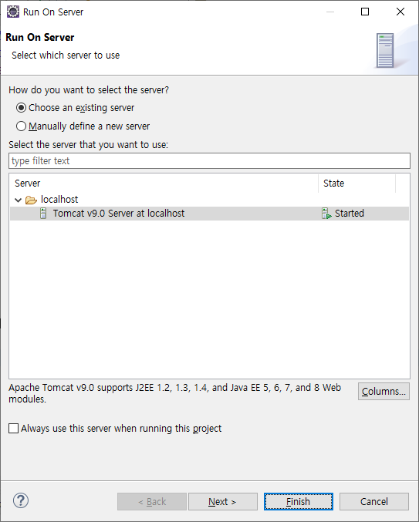
3.5 JSP 프로그램 작성
프로그램 실행
실행 버튼 클릭
Ctrl + F11

Slide 18
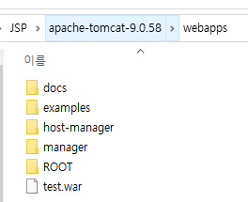
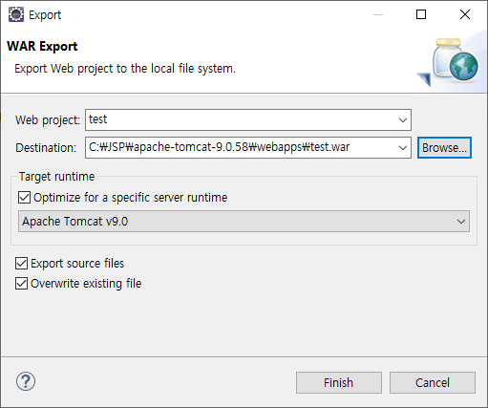
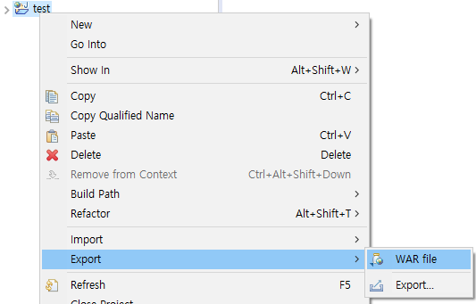
3.6 개발 완료된 웹 애플리케이션 배포
이클립스에서 웹 애플리케이션 개발이 끝나고 나면 WAR(Web Application aRchive)라는 형태의 압축 파일로 만들어 배포
프로젝트 익스플로러의 프로젝트 이름에 우클릭 → Export
WAR 파일 저장 위치 지정 후 Finish

Slide 19
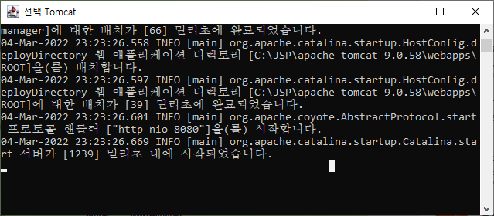
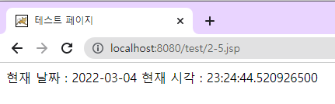
3.6 개발 완료된 웹 애플리케이션 배포
서비스를 운영할 서버에 설치
WAR 파일을 톰캣홈-webapps 폴더로 내보내기(Export)
내보낸 WAR파일을 실제 서비스 환경에서 실행하기
이클립스에 있는 가상 서버 중지시키기(반드시!!!)
실제 톰캣서버 실행하기(톰캣홈\bin\startup.bat)
크롬브라우저에서 파일 요청하기
http://localhost:8080/test/2-5.jsp 요청
톰캣서버가 webapps폴더에서 요청된 test.war 파일의 압축을 풀어 웹 애플리케이션 폴더를 생성
요청된 2-5.jsp파일을 파싱하여 서블릿으로 변환(2-5_java)하고, 컴파일(2-5_jsp.class)하여 실행

Slide 20
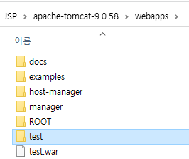
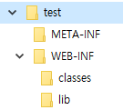
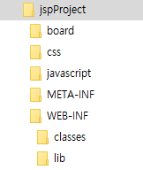
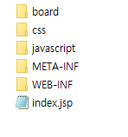
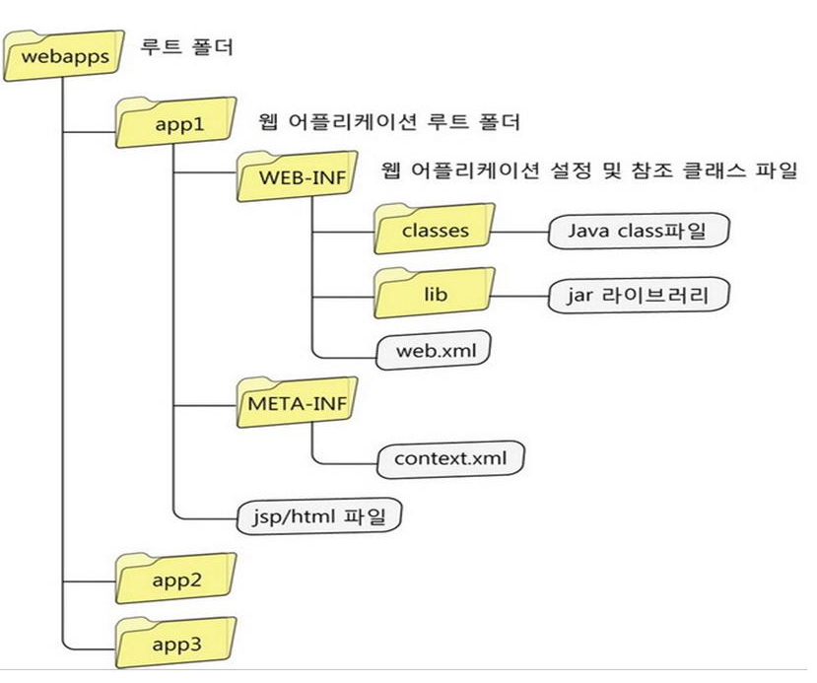
3.6 개발 완료된 웹 애플리케이션 배포
웹 애플리케이션 폴더 기본 구조
필요한 폴더와 파일들을 구성하여 웹 애플리케이션이 제작됨
웹애플리케이션 / 웹프로젝트
Context Root 등
이 폴더 하위에 위치하는 파일들은 외부에서 접근할 수 없음
이 웹애플리케이션에서 사용하는 클래스 파일 모음
외부 api 클래스 jar 파일 모음

Slide 21
3.6 개발 완료된 웹 애플리케이션 배포
서블릿(.java, .class)으로 변환되고 컴파일된 파일 확인
실제 서비스환경에서의 위치
C:\BACKEND\apache-tomcat-9.0.58\work\Catalina\localhost\test\org\apache\jsp
이클립스 가상환경에서의 위치(Workspace)
C:\BACKEND\JSP\.metadata\.plugins\org.eclipse.wst.server.core\tmp0\work\Catalina\localhost\test\org\apache\jsp
20

Slide 22
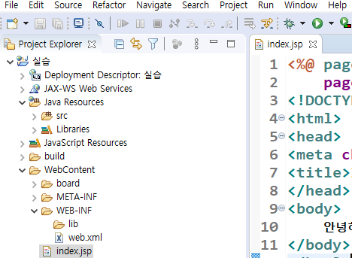
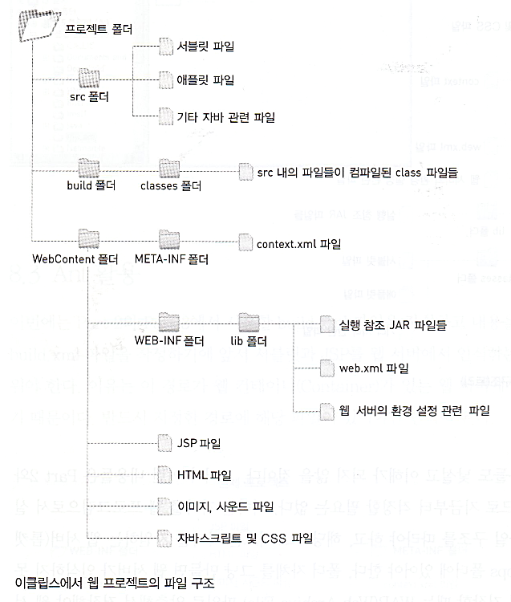
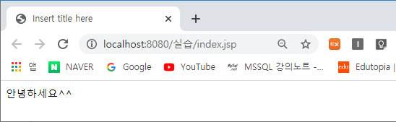
이클립스(가상 환경)에서 웹 애플리케이션의 기본구조
JAVA 코딩
영역
정적html, 동적jsp 등 공개 폴더
외부에서 요청이 불가능한 영역
웹프로젝트명/파일명

Slide 23
답변할 수 있겠지요?
JSP 웹 프로그래밍을 위해서는 이클립스 패키지 중 어떤 것을 다운로드 받아야 하는가(버전말고)?
이클립스에서 작성한 프로그램 파일들이 저장되는 공간(폴더)을 무엇이라 하는가?
이클립스에서 JSP 웹 프로그래밍을 하기 위해서는 어떤 퍼스펙티브이어야 하는가?
이클립스를 설치한 후에 해주어야 하는 설정 중 가장 중요한 것 두가지 간략히 설명해 보시오.
JSP 애플리케이션을 작성하려면 프로젝트의 종류는 어떤 것으로 선택해야 하는가?
이클립스에서 개발된 웹 애플리케이션을 실제 서비스할 서버에 설치하는 방법을 설명해 보시오.
웹애플리케이션의 기본 폴더 구조를 설명하시오.

